Slide 1

Determinación de periodicidad en estrellas variables mediante la combinación del periodograma de Lomb–Scargle y el método de mínima entropía
Presentación de avances · Proyecto final
Juan David Aparicio
Director: Prof. Dr. Alejandro García
08/10/2026
Notes:
Presentarse en una frase. Anunciar que la charla muestra los avances: la caracterización de los dos métodos y el método combinado para binarias eclipsantes, que ya supera a Lomb–Scargle de forma significativa. Duración objetivo: 20 minutos, unas 17 diapositivas de contenido.

Slide 2






La charla recorre seis partes, del estado del arte al cronograma
1. Estado del arte y objetivos
2. Datos
3. Metodología
4. Resultados
5. Conclusiones preliminares
6. Cronograma
2
Notes:
Presentar el recorrido en una frase por parte. Distribución de tiempo sugerida para 20 minutos: estado del arte, motivación y objetivos, unos 5 minutos (diapositivas 3 a 7); datos, 1.5 minutos (8); metodología, 4 minutos (9 a 12); resultados, 6 minutos (13 a 17); conclusiones, 1 minuto (18); cronograma, 1.5 minutos (19). Unos 30 segundos.

Slide 3
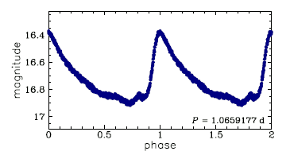
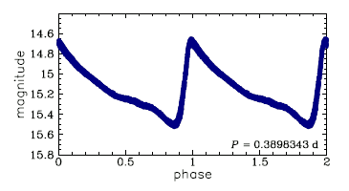
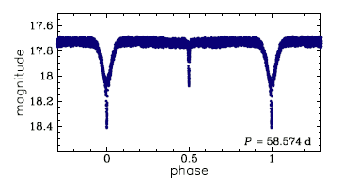

El periodo permite clasificar las estrellas variables y estimar sus distancias
Cefeida clásica
RR Lyrae
Binaria eclipsante
P = 1.0659 d
P = 0.3898 d
P = 58.574 d
Del periodo dependen el cálculo de masas, radios y luminosidades, y la clasificación de la variabilidad.
1 · Estado del arte ·
Soszyński (2024); curvas: OGLE Atlas
3
Notes:
Las tres morfologías que se estudian en el proyecto: Cefeidas clásicas, RR Lyrae y binarias eclipsantes, todas de OGLE. Mencionar que el periodo es el dato del que dependen masas, radios, luminosidades, la clasificación y, en las Cefeidas, la distancia por la relación periodo–luminosidad. Notar ya la diferencia de forma: las pulsantes tienen una sola joroba por ciclo y las binarias tienen dos eclipses estrechos. Esa diferencia será clave más adelante. Unos 60 segundos.

Slide 4
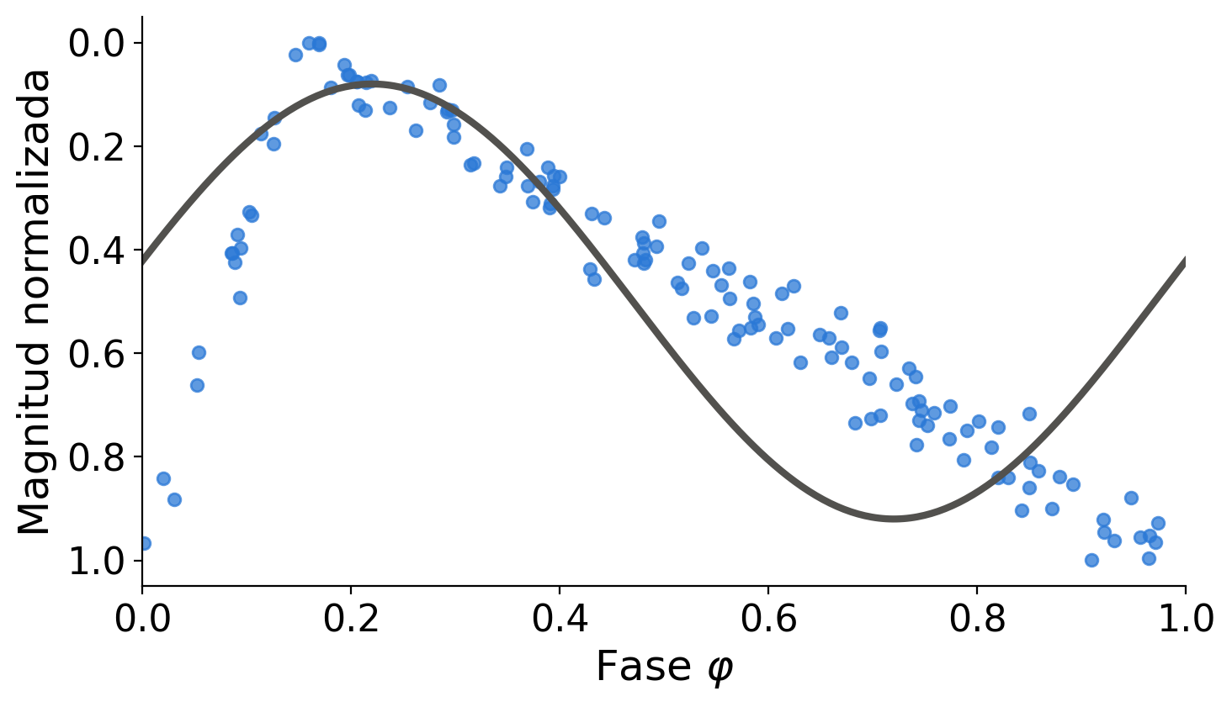
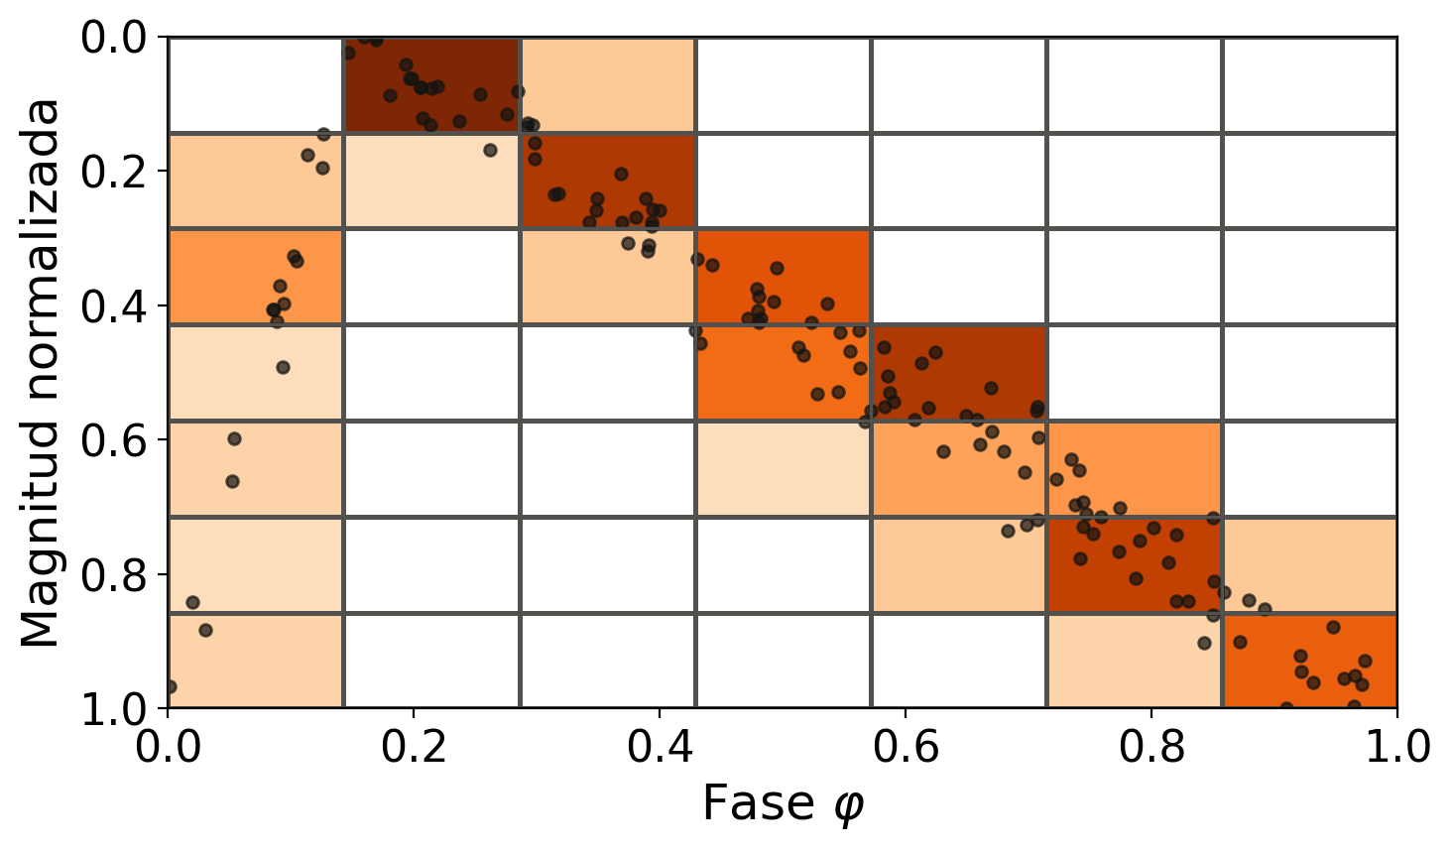
Lomb–Scargle ajusta una sinusoide; la mínima entropía mide el orden del plegado
Periodograma de Lomb–Scargle
Método de mínima entropía
Puntúa cada frecuencia por la varianza que explica una sinusoide. Es eficiente, pero sensible a curvas no sinusoidales.
Cuenta la ocupación de una grilla L×K de fase y magnitud, S = −Σ μ ln μ. No asume forma funcional.
Cincotta et al. (1995)
Lomb (1976); Scargle (1982)
1 · Estado del arte
4
Notes:
Lomb–Scargle: para cada frecuencia ajusta una sinusoide por mínimos cuadrados; la potencia es la fracción de varianza que esa sinusoide explica. Funciona muy bien con curvas casi sinusoidales y reparte su potencia entre armónicos cuando la curva no lo es. Mínima entropía: se pliega la curva con cada periodo de prueba, se divide el cuadrado fase–magnitud en L×K celdas y se calcula la entropía de Shannon de la ocupación. El periodo correcto concentra los puntos en pocas celdas y da la entropía mínima. No supone ninguna forma, por eso es atractivo para eclipses. Unos 75 segundos.

Slide 5
Las comparaciones previas coinciden: los armónicos y los alias siguen sin resolverse
Graham et al. (2013)
Dubath et al. (2011)
En CRTS, MACHO y ASAS, el análisis de varianza y la entropía condicional son los mejores; aliasing y armónicos siguen siendo problemas significativos.
En Hipparcos, Lomb–Scargle da la mitad del periodo en el 82% de las binarias eclipsantes; optan por duplicarlo.
Henao (2021)
Coughlin et al. (2021)
En Cefeidas de OGLE-IV, todos los periodogramas muestran picos falsos en la cadencia diaria; para la entropía no hay corrección sencilla.
En ZTF, Lomb–Scargle y la entropía condicional proponen candidatos y un análisis de varianza decide: un precedente de combinación.
1 · Estado del arte
5
Notes:
Cuatro antecedentes, sin entrar en detalle. Graham et al. (2013) es la comparación de referencia: los métodos de dispersión de fase y la entropía condicional ganan, pero el aliasing y los armónicos siguen siendo problemas significativos. Dubath et al. (2011) muestran el caso concreto de las binarias: Lomb–Scargle da la mitad del periodo en el 82% y la solución práctica fue duplicar. Henao (2021), trabajo de grado dirigido también por el profesor García, mostró que la entropía tiene picos falsos en la cadencia diaria sin corrección sencilla. Coughlin et al. (2021) ya combinan Lomb–Scargle y entropía condicional en ZTF, pero de forma jerárquica. Unos 75 segundos.

Slide 6
Las debilidades de ambos métodos son complementarias, lo que motiva combinarlos
Lomb–Scargle
Mínima entropía
Identifica bien las frecuencias dominantes, pero reparte la potencia entre armónicos cuando la curva no es sinusoidal.
Es sensible a cualquier forma de curva, pero cae en mínimos falsos por el muestreo y los alias.
PREGUNTA CIENTÍFICA
¿Puede una combinación en paralelo de Lomb–Scargle y de la mínima entropía determinar periodos con más aciertos que cada método por separado?
1 · Motivación y pregunta científica
6
Notes:
La motivación sale directamente de los antecedentes: la fortaleza de Lomb–Scargle, ubicar rápido las frecuencias relevantes, es lo que le falta a la entropía; y la fortaleza de la entropía, no suponer una forma, es lo que le falta a Lomb–Scargle. La propuesta es aplicarlos en paralelo sobre la misma grilla y no uno como filtro del otro. Leer la pregunta en voz alta. Unos 60 segundos.

Slide 7
El objetivo es desarrollar y validar ese método combinado
OBJETIVO GENERAL
Desarrollar y validar un método robusto de determinación de periodos que integre Lomb–Scargle y el criterio de mínima entropía.
1
Caracterizar cada método por separado frente a distintos tipos de variabilidad.
2
Diseñar un esquema de integración de ambas técnicas.
3
Evaluarlo con curvas sintéticas de morfología, ruido y cadencia controlados.
4
Compararlo con cada método individual en datos de OGLE, VVV y TESS.
1 · Objetivos
7
Notes:
Leer el objetivo general y nombrar los cuatro específicos sin detenerse. Adelantar que el 1 y el 2 están cumplidos para binarias, el 4 avanza con OGLE y el 3 está pendiente; eso se retoma en el cronograma. Unos 45 segundos.

Slide 8

Hoy se cuenta con más de 93 000 variables de OGLE con periodo catalogado
41 471
40 204
11 689
RR Lyrae
Binarias eclipsantes
Cefeidas clásicas
99.4% con fotometría · Nube Mayor
94.9% con fotometría · Nube Mayor
99.3% con fotometría · Nubes y disco
Por incorporar:
Curvas sintéticas
VVV/VVVX · infrarrojo
TESS · cadencia de minutos
2 · Datos · OGLE Collection of Variable Stars, banda I
8
Notes:
Los datos disponibles hoy son los subcatálogos del OGLE Collection of Variable Stars: 41 471 RR Lyrae y 40 204 binarias, todas en la Nube Mayor de Magallanes, y 11 689 Cefeidas clásicas en ambas Nubes y el disco. Más del 94% tiene fotometría individual, sobre todo en banda I, con líneas base de varios años y aproximadamente una observación por noche. El 96% de las binarias son de no-contacto. Las curvas sintéticas, VVV en el infrarrojo y TESS desde el espacio están descritas en la tesis, pero todavía no se han usado. Unos 75 segundos.

Slide 9

Cada método se evalúa contra el periodo catalogado de muestras aleatorias
CARACTERIZACIÓN INDIVIDUAL
MÉTODO HÍBRIDO
3 × 500
1000
Cefeidas, RR Lyrae y binarias; Lomb–Scargle y mínima entropía sobre las mismas estrellas.
Binarias nuevas, con otra semilla aleatoria, sobre una grilla de 10⁵ frecuencias entre 0.1 y 100 d.
error relativo < 1%
solo para evaluar
criterio de acierto frente al periodo de OGLE
el catálogo no interviene en ningún paso del método
3 · Metodología · Protocolo de evaluación
9
Notes:
Dos experimentos. Primero, la caracterización individual: 500 estrellas de cada tipo, con ambos métodos sobre las mismas curvas. Segundo, el método híbrido, evaluado en una muestra nueva de 1000 binarias para no ajustar el diseño a la primera muestra. En los dos, un acierto es un error relativo menor al 1% respecto del periodo de OGLE, y el catálogo solo se usa para evaluar. Unos 45 segundos.

Slide 10

El método híbrido combina ambos criterios y luego elige el múltiplo del periodo
Etapa 1 · Búsqueda global sobre 10⁵ frecuencias
Lomb–Scargle generalizado
Curva de luz
Producto de rangos
Periodo P₀
Entropía condicional
Etapa 2 · Refinamiento por subarmónicos
Periodo P₀
Candidatos nP₀, n = 1, …, 6
BIC de series de Fourier
Periodo final
Ningún paso usa el periodo catalogado.
3 · Metodología ·
Lomb–Scargle generalizado: Zechmeister & Kürster (2009)
10
Notes:
Vista general antes de entrar en detalle. Primera etapa: Lomb–Scargle y entropía condicional se calculan en paralelo sobre la misma grilla uniforme de 10^5 frecuencias, entre 0.1 y 100 d, y se combinan en un producto de rangos que da un periodo P0. Segunda etapa: como sabemos que en binarias P0 suele ser la mitad del periodo, se evalúan los múltiplos 1 a 6 de P0 con modelos de Fourier y el criterio BIC. Recalcar que nada de esto usa el catálogo, que solo se usa al final para evaluar. Unos 60 segundos.

Slide 11
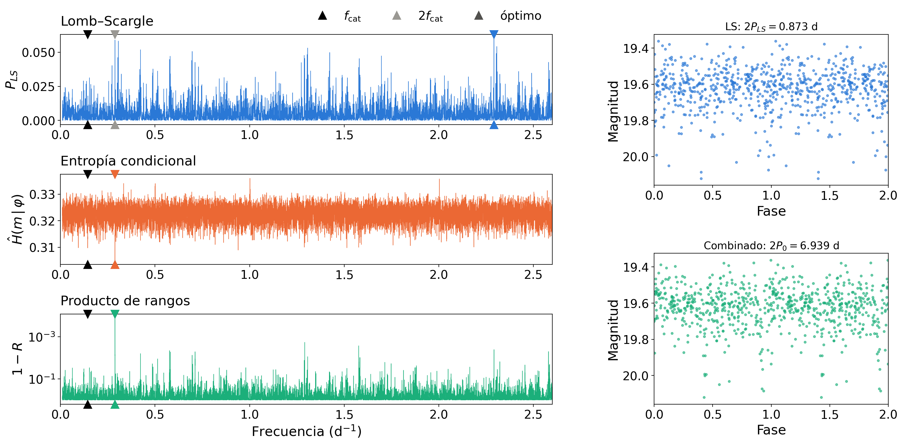
En la etapa 1, el producto de rangos combina ambos criterios sin pesos libres
H(m|φ) = H(φ, m) − H(φ)
Entropía condicional: descuenta la cobertura en fase.
R(f) = qLS(f) · qH(f)
q: percentil de cada criterio; R alto exige ser bueno en ambos.
3 · Metodología ·
Graham et al. (2013); adaptado de Breitling et al. (2004)
11
Notes:
Dos ingredientes. Primero, en lugar de la entropía de Shannon se usa la entropía condicional de Graham et al. (2013): a la entropía conjunta se le resta la de la cobertura en fase, así que los plegados que dejan columnas vacías por la cadencia dejan de parecer ordenados. Segundo, como las escalas no son comparables, cada criterio se pasa a percentil y se multiplican, una adaptación del producto de rangos de Breitling et al. (2004) con el orden invertido para premiar la frecuencia buena en ambos criterios. En el ejemplo, Lomb–Scargle cae en un pico espurio en 0.4365 d; el producto elige el doble de la frecuencia catalogada, y al duplicar se recuperan los dos eclipses. Unos 75 segundos.

Slide 12
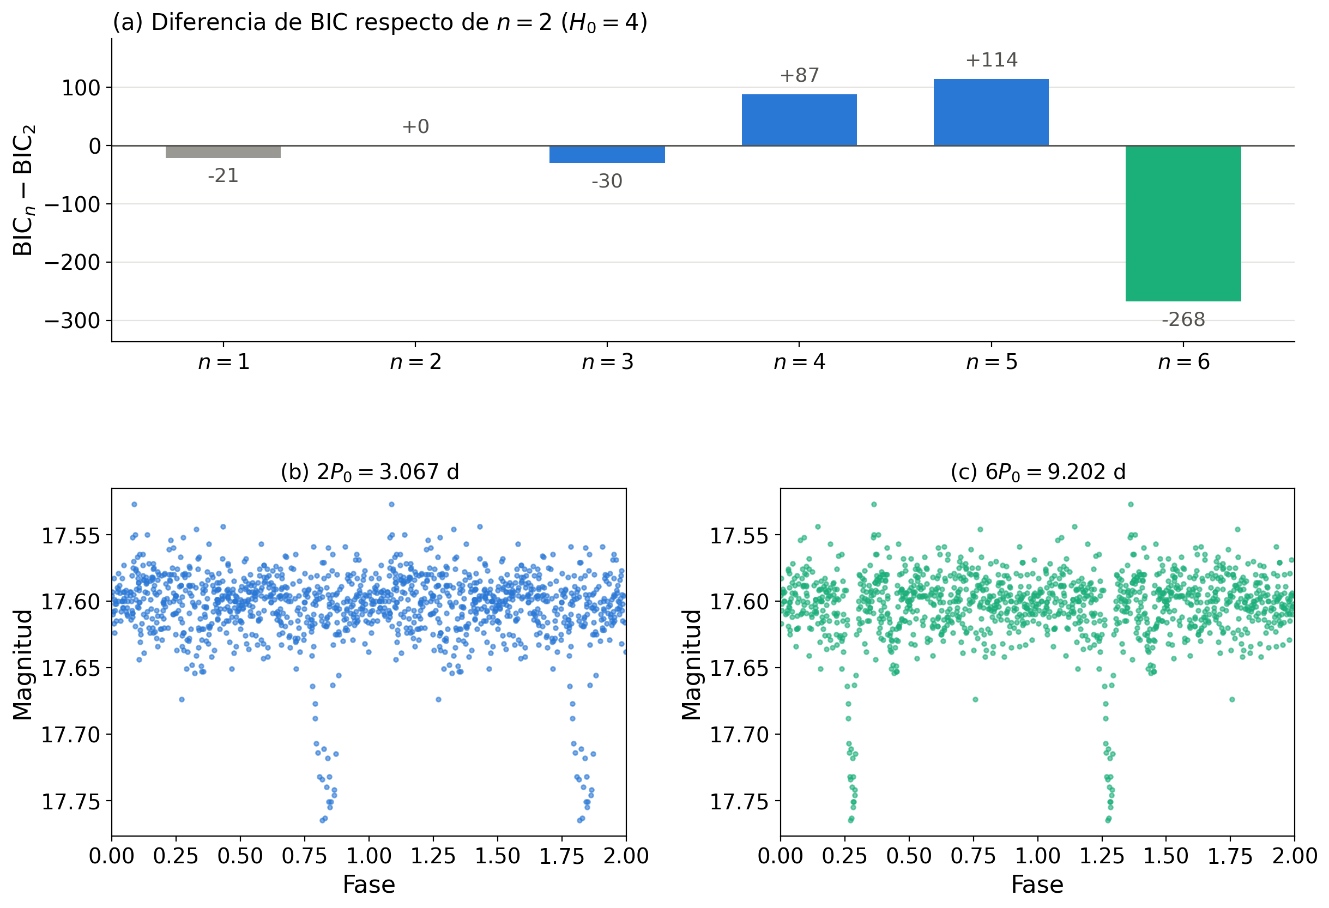
El BIC sobre series de Fourier anidadas decide cuántas veces multiplicar P₀
Por defecto, n = 2
Se supone que hay dos eclipses por órbita.
n = 3, …, 6 solo si mejora el BIC de n = 2
Cada modelo usa nH₀ armónicos, con H₀ = 4.
Duplicar el periodo de Lomb–Scargle en binarias tiene precedente en Dubath et al. (2011).
3 · Metodología ·
Schwarz (1978); Dubath et al. (2011)
12
Notes:
A cada candidato nP0 se le ajusta una serie de Fourier con nH0 armónicos; así todos los modelos tienen la misma resolución temporal y el modelo en P0 queda contenido en todos los demás. Se comparan con el BIC de Schwarz. Una selección libre del mínimo BIC falló: la penalización por pasar de n=1 a n=2 es de unos 51 y, si los eclipses son parecidos, la mejora del ajuste no la compensa. Por eso la regla es de dos niveles: n=2 por defecto, como hicieron Dubath et al. (2011) con Hipparcos, y un múltiplo mayor solo si el BIC lo prefiere estrictamente. En el ejemplo, OGLE-LMC-ECL-14782, el BIC elige n=6 y recupera 9.202 d, el periodo catalogado. Unos 75 segundos.

Slide 13
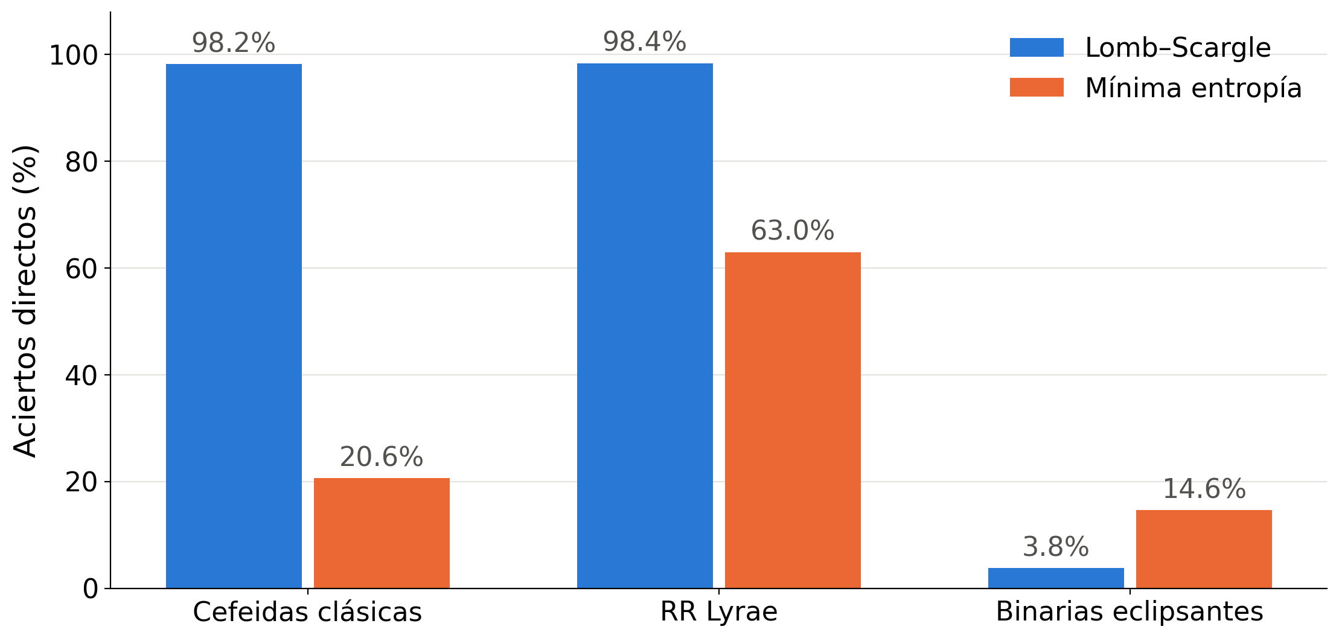

Lomb–Scargle domina en pulsantes; en binarias recupera la mitad del periodo
3.8% → 74.8%
aciertos de Lomb–Scargle en binarias al aceptar también 2P
Dos eclipses por órbita se parecen a una sinusoide del doble de frecuencia: el error es sistemático.
4 · Resultados · Caracterización individual, 500 estrellas por tipo
13
Notes:
Lomb–Scargle es casi perfecto en pulsantes: 98.2% en Cefeidas y 98.4% en RR Lyrae. La mínima entropía, sin ajustes, queda muy por debajo: 20.6% y 63.0%. En binarias ambos fallan, pero de forma distinta: Lomb–Scargle encuentra casi siempre la mitad del periodo, porque dos eclipses por órbita se parecen a una sinusoide del doble de frecuencia. Al aceptar 2P pasa de 3.8% a 74.8%: el error es sistemático y por eso corregible. Unos 75 segundos.

Slide 14
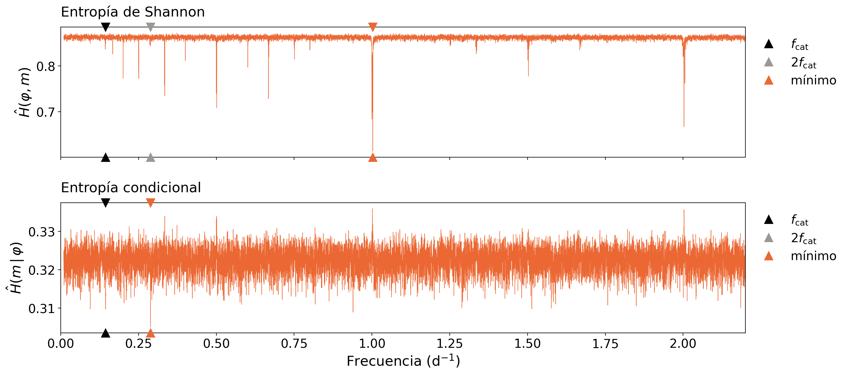
La entropía condicional elimina los mínimos falsos que crea la cadencia diaria
995 de 1000
binarias con el mínimo de Shannon en 0.499 o 0.997 d
Enmascarar esas fracciones de día tapa el 61.1% de la grilla.
4 · Resultados · OGLE-LMC-ECL-38031, sin máscara
14
Notes:
La entropía de Shannon falla por la cadencia: con una observación por noche, plegar en fracciones simples de un día deja columnas de fase vacías y la entropía baja sin que la curva esté ordenada. Arriba, el mínimo global cae en el día sidéreo; pasa en 995 de 1000 binarias, y enmascarar esas fracciones tapa el 61.1% de la grilla, así que no es solución. Abajo, la entropía condicional de la misma estrella: los mínimos falsos desaparecen y queda un mínimo aislado en 3.4695 d, la mitad del periodo catalogado. Por sí sola tiene 27.5% de aciertos directos, la mejor tasa directa de todos los métodos. Unos 60 segundos.

Slide 15
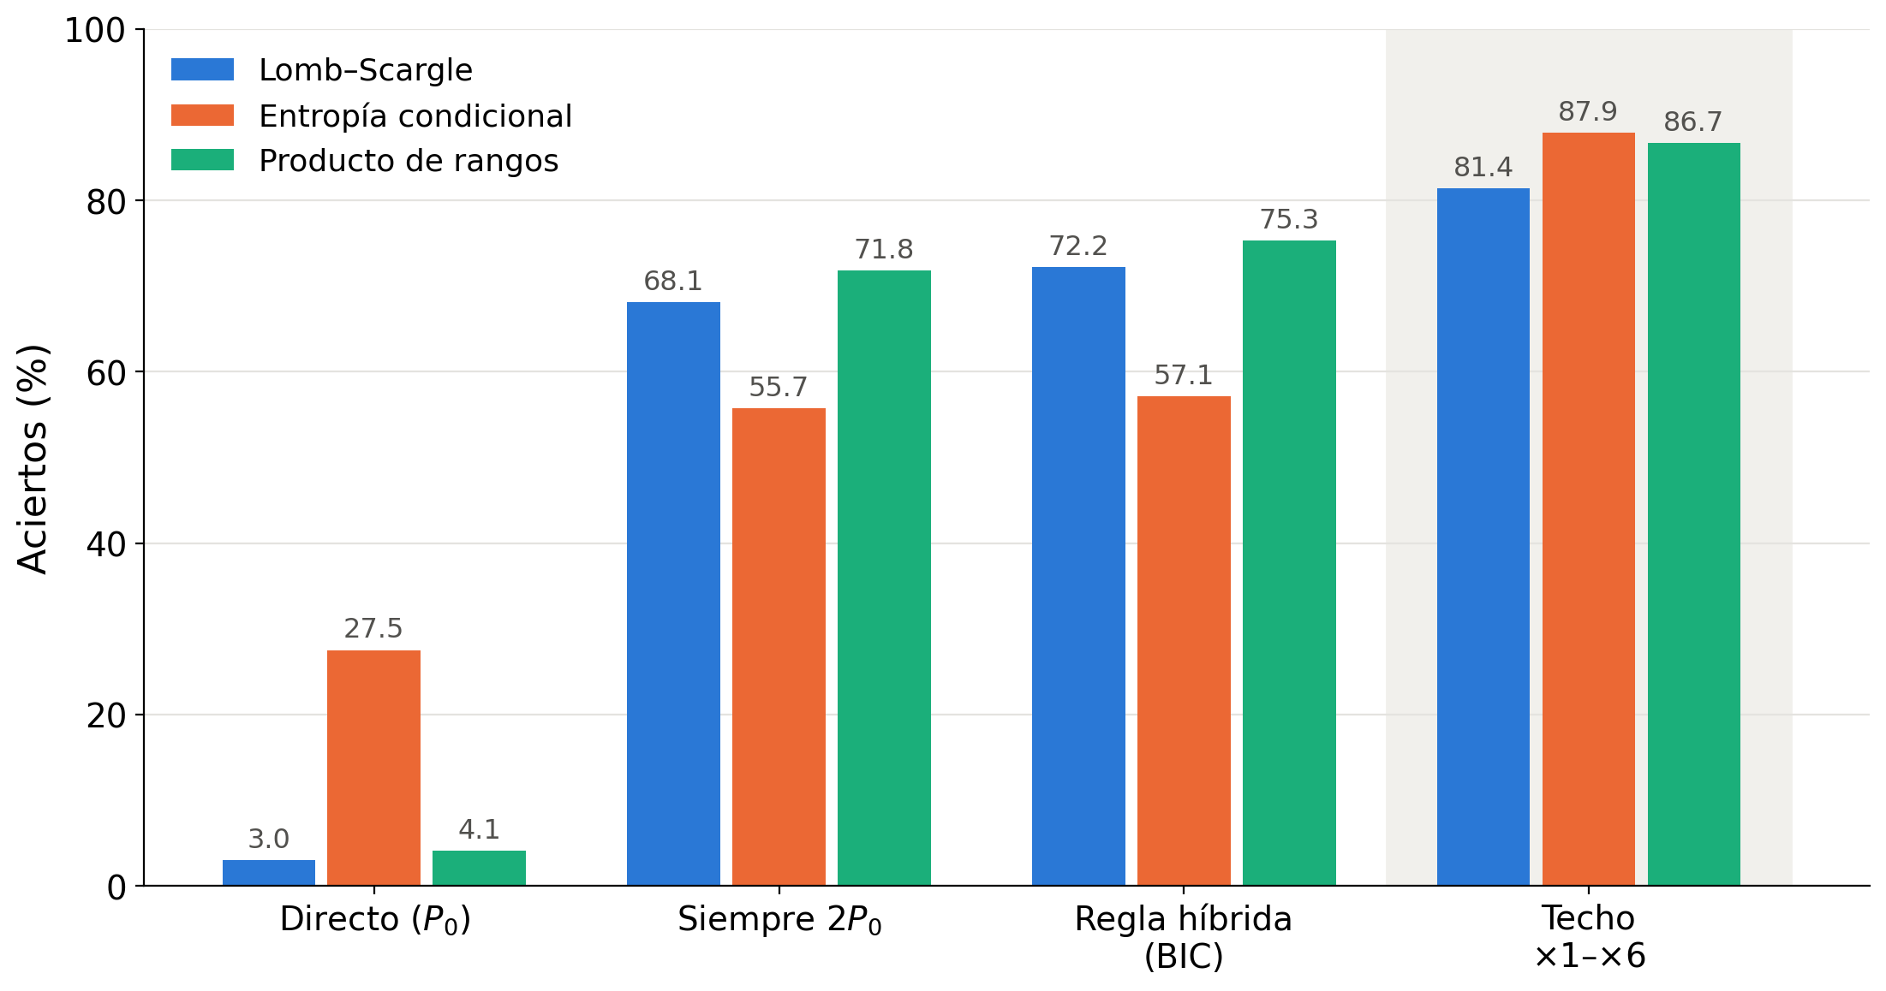
El método híbrido acierta en el 75.3% de 1000 binarias sin usar el catálogo
4 · Resultados · Muestra nueva de 1000 binarias del OCVS
15
Notes:
Se evaluó sobre una muestra nueva de 1000 binarias, con una semilla distinta a la del capítulo anterior, para no ajustar el diseño a los datos. Leer por columnas: directo, duplicar siempre, la regla híbrida y el techo. El techo usa el catálogo y solo indica la máxima tasa alcanzable con los múltiplos 1 a 6 de P0; no es un método. El producto de rangos con la regla híbrida da 75.3%, la mejor tasa sin catálogo. La referencia natural es Lomb–Scargle duplicando siempre, 68.1%: la ganancia es de 7.2 puntos, 3.7 de la búsqueda combinada y 3.5 del BIC. Llama la atención que la entropía condicional sola tiene el techo más alto pero rinde poco tras la regla, porque sus errores no son tan regulares como el factor 2 de Lomb–Scargle. Unos 90 segundos.

Slide 16
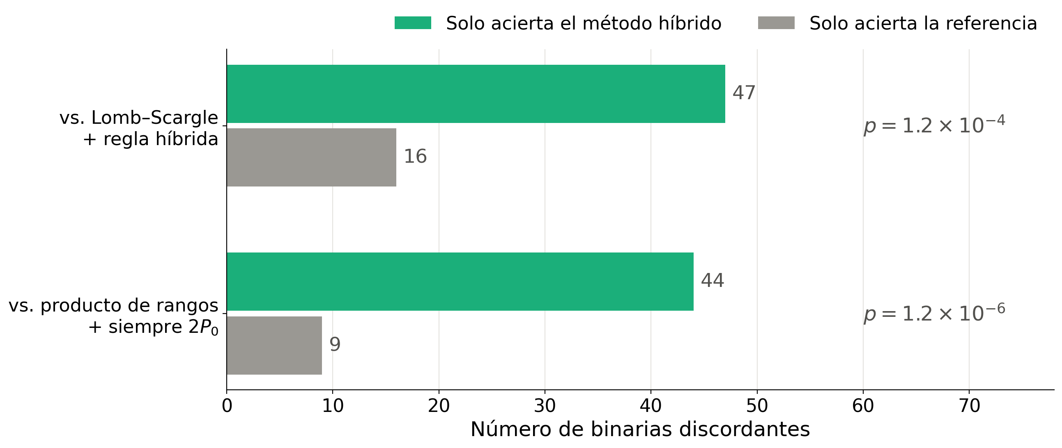
La mejora es estadísticamente significativa en comparaciones pareadas
Estable al dividir la muestra: 75.6% y 75.0% en cada mitad de 500 binarias.
4 · Resultados ·
Prueba exacta de McNemar (1947)
16
Notes:
Los intervalos de Wilson se solapan en parte: 72.5 a 77.9% para el híbrido y 69.3 a 74.9% para Lomb–Scargle con la misma regla. Pero esa comparación es conservadora, porque todos se evalúan sobre las mismas estrellas. La prueba exacta de McNemar mira solo las discordantes: frente a Lomb–Scargle con la regla híbrida, 47 estrellas las acierta solo el híbrido y 16 solo Lomb–Scargle, p = 1.2e-4; frente a duplicar siempre, 44 contra 9, p = 1.2e-6. Además, el resultado es estable al partir la muestra y casi no depende de H0: entre 74.4% y 75.3% para H0 de 2 a 8. Advertir que H0 = 4 se eligió sobre esta muestra, un sesgo menor a un punto. Unos 75 segundos.

Slide 17
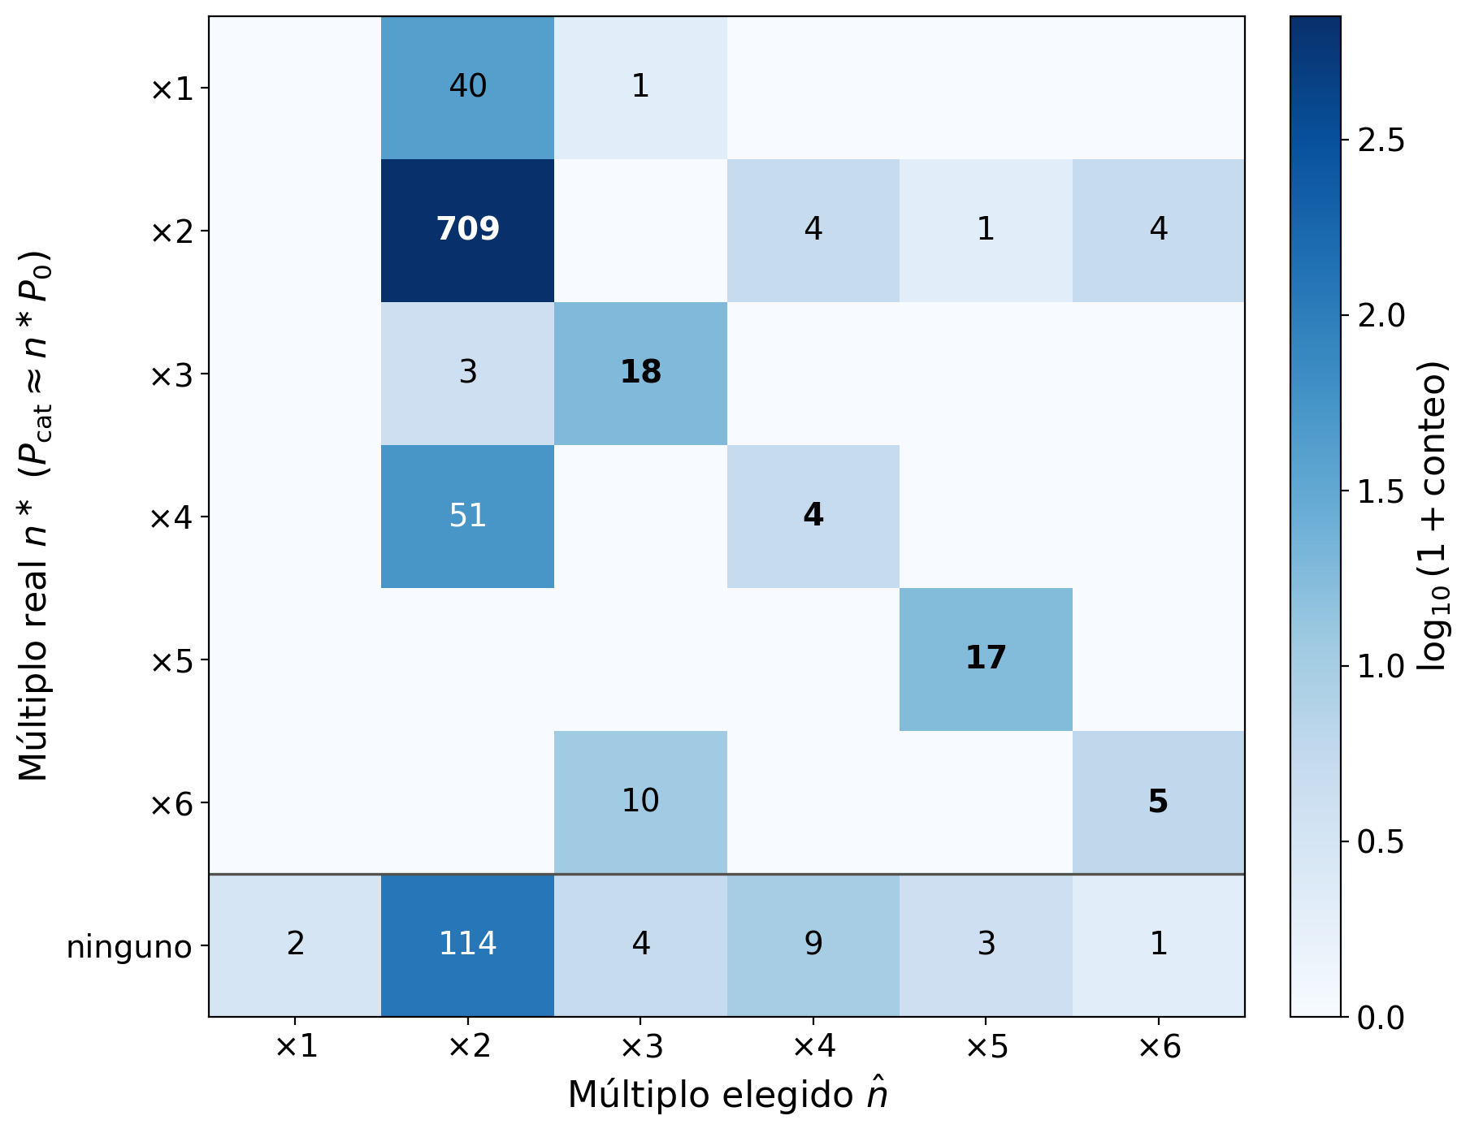
Casi la mitad de los fallos restantes son errores de un factor 2 exacto
De 247 binarias falladas:
113
quedan en P/2 o en 2P: dos eclipses casi iguales se confunden con uno solo
133
no tienen ningún múltiplo correcto de P₀; su periodo mediano es 12.1 d
4 · Resultados · Múltiplo real frente a múltiplo elegido
17
Notes:
La matriz compara el múltiplo real con el elegido; la diagonal son aciertos. De los 247 fallos, 133 están en la última fila: la búsqueda global dio un P0 sin relación armónica con la órbita y ninguna regla podría corregirlos; son sobre todo binarias de periodo largo. Los otros 114 tenían un múltiplo correcto que la regla no eligió. Contando todo, 113 fallos son errores de factor exactamente 2: 68 en la mitad y 45 en el doble. Por ejemplo, los 41 casos en que P0 ya era el periodo orbital no se pueden recuperar porque la regla nunca baja de n = 2. Con solo la fotometría, distinguir dos eclipses casi iguales de uno solo sigue siendo la limitación principal. Unos 75 segundos.

Slide 18

Combinar ambos métodos supera a Lomb–Scargle en binarias eclipsantes
CONCLUSIONES PRELIMINARES
1
Lomb–Scargle acierta en más del 98% de las pulsantes, pero en binarias recupera casi siempre la mitad del periodo.
2
La entropía condicional elimina, sin máscaras, los mínimos falsos que la cadencia diaria produce en la entropía de Shannon.
3
El método híbrido acierta en el 75.3% de 1000 binarias sin usar el catálogo, 7.2 puntos sobre Lomb–Scargle duplicando siempre.
4
La principal limitación restante es la ambigüedad de un factor 2 entre dos eclipses casi iguales y uno solo.
5 · Conclusiones preliminares
18
Notes:
Repetir los cuatro mensajes en voz alta, en una frase cada uno. Son preliminares: el método solo se ha probado en binarias de OGLE. Después viene el cronograma, que cierra la charla; durante las preguntas conviene volver a esta diapositiva. Unos 60 segundos.

Slide 19
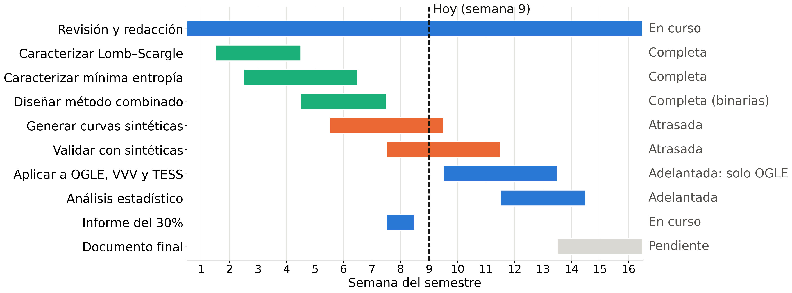

El análisis en OGLE va adelantado; las curvas sintéticas están atrasadas
6 · Cronograma de la propuesta, estado en la semana 9
19
Notes:
Es el cronograma de 16 semanas de la propuesta, con el estado actual. Las caracterizaciones de ambos métodos y el diseño del método combinado están completos, este último para binarias. La aplicación a datos reales y el análisis estadístico van adelantados en OGLE: ya hay 2500 estrellas evaluadas y pruebas de significancia. Lo atrasado es la parte sintética: generar las curvas y validar con ellas, que estaban para las semanas 6 a 11. Plan para las semanas restantes: curvas sintéticas y su validación, evaluar la búsqueda global en Cefeidas y RR Lyrae, y aplicar el método a VVV y TESS antes de la redacción final en las semanas 14 a 16. Unos 90 segundos.

Slide 20
Referencias
Breitling, R., Armengaud, P., Amtmann, A., & Herzyk, P. 2004, FEBS Letters, 573, 83
Cincotta, P. M., Méndez, M., & Núñez, J. A. 1995, ApJ, 449, 231
Coughlin, M. W., Burdge, K., Duev, D. A., et al. 2021, MNRAS, 505, 2954
Dubath, P., Rimoldini, L., Süveges, M., et al. 2011, MNRAS, 414, 2602
Graham, M. J., Drake, A. J., Djorgovski, S. G., Mahabal, A. A., & Donalek, C. 2013, MNRAS, 434, 2629
Henao, S. 2021, The Other Spectrum of the Stars, proyecto de grado, Universidad de los Andes
Lomb, N. R. 1976, Ap&SS, 39, 447
McNemar, Q. 1947, Psychometrika, 12, 153
Scargle, J. D. 1982, ApJ, 263, 835
Schwarz, G. 1978, The Annals of Statistics, 6, 461
Soszyński, I. 2024, Contributions of the Astronomical Observatory Skalnaté Pleso, 54, 234
Soszyński, I., & OGLE Team, s.f., OGLE Atlas of Variable Star Light Curves, https://ogle.astrouw.edu.pl/atlas/
Zechmeister, M., & Kürster, M. 2009, A&A, 496, 577
20
Notes:
Diapositiva de respaldo, después de las conclusiones. No se presenta; queda disponible si alguien pregunta por una fuente.

